Slide 1
Fisiologia Humana no ENEM II
Luiza Boscolo

Slide 2
O sistema digestório e o respiratório, por mais que tenham funções diferentes, possuem uma estrutura em comum, onde haverá a passagem do ar para o trato respiratório e também do alimento para o tubo digestivo. A estrutura referida é o(a):
Traqueia
Brônquios
Faringe
Esôfago
Laringe

Slide 3
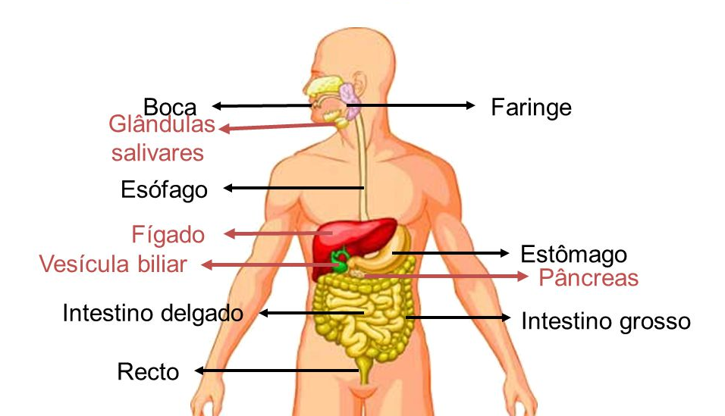
Sistema Digestório
As estruturas do trato digestório incluem: Boca, Faringe, Esôfago, Estômago, Intestino Delgado, Intestino Grosso, Reto e Ânus.
Os órgãos digestório acessórios são os Dentes, a Língua, as Glândulas Salivares, o Fígado, Vesícula Biliar e o Pâncreas.

Slide 4
Digestão Humana
Boca:
  Digestão mecânica: mastigação (trituração) - dentes
  Superfície de contato do alimento com a enzima
  Digestão química: enzimática
  Glândulas salivares secretam saliva ➔ enzima amilase salivar ou ptialina
  Outra função da saliva: umidificação dos alimentos
  AMIDO + H2O → Maltose
  (poliss.) (dissac.)
  A ptialina catalisa a hidrólise do amido
  A língua auxilia na mastigação e na deglutição

Slide 5
Digestão Humana
Digestão química, enzimática:
A digestão dos alimentos é uma hidrólise enzimática.
Estímulos nervosos para a maior produção de saliva:
  Condicionamento
  Contato do alimento com a mucosa bucal

Slide 6
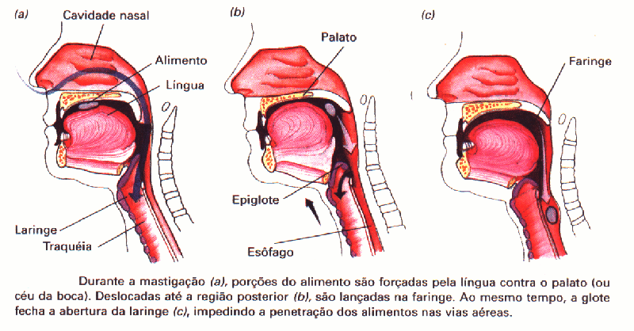
Digestão Humana
Faringe
  Deglutição: Condução dos alimentos através da faringe para o esôfago.
  Epiglote: membrana de cartilagem, impede que a comida vá para o trato respiratório (faringe -> laringe)

Slide 7
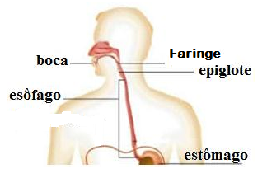
Digestão Humana
Esôfago: a presença de alimento no interior do esôfago estimula a atividade peristáltica, e faz com que o alimento mova-se para o estômago.
  Movimentos peristálticos/ peristaltismo: contrações repetidas em ondas que empurram o alimento.
  O peristaltismo inicia-se no esôfago e termina no reto. Ele conduz o bolo alimentar através do trato digestivo.

Slide 8
Digestão Humana
Ingestão: Introdução do alimento no estômago.
Estômago
  Secreção do suco gástrico, que inclui enzimas digestórias e ácido hidroclorídrico (HCl) como substâncias mais importantes
  pH ácido ~ 2
Muco (mucina): proteção da parede do estômago contra HCl e outras substâncias digestivas

Slide 9
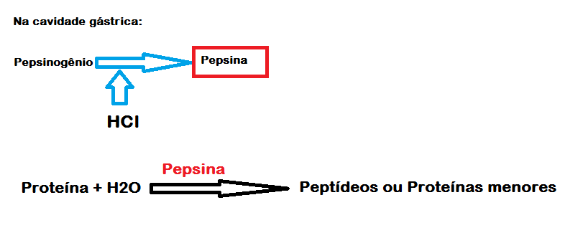
Digestão Humana
Suco Gástrico: pepsina digere proteínas
Enzima ativa
Digestão: Desdobramento do alimento em moléculas mais simples.

Slide 10
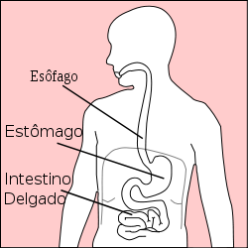
Digestão Humana
Estímulos nervosos para maior produção de suco gástrico
  Condicionamento
  Contato do alimento com a mucosa bucal
  Contato do alimento com a mucosa gástrica

Slide 11
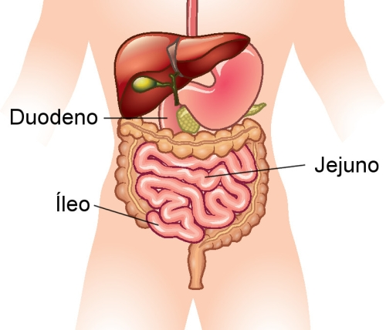
Digestão Humana
Intestino delgado: DUODENO, JEJUNO, ÍLEO
pH alcalino ~ 8,5

Slide 12
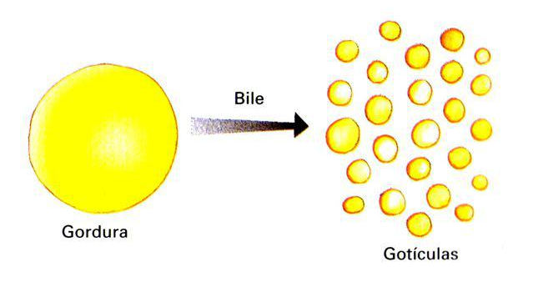
Digestão Humana
Intestino delgado: vão agir 3 sucos (duodeno)
  Suco biliar (bile): não tem enzimas digestivas, mas sim sais biliares → promovem a emulsificação das gorduras (forma micelas), facilitando a ação da lipase pancreática, e auxilia na alcalinização do duodeno.
  A bile é produzida pelo fígado e armazenada na vesícula biliar.

Slide 13
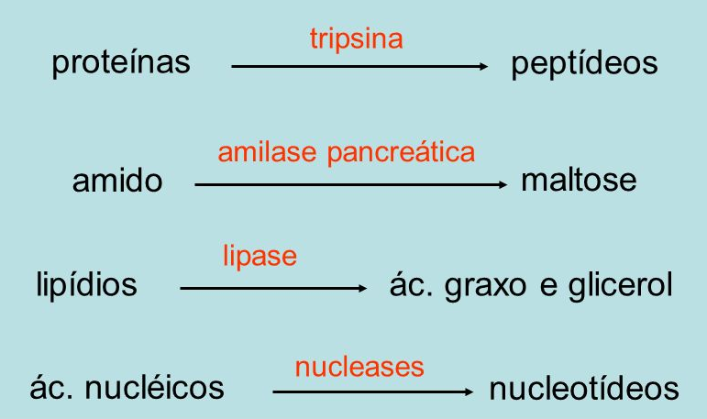
Digestão Humana
Intestino delgado: vão agir 3 sucos
  Suco pancreático: ↑ bicarbonato de sódio (NaHCO3) → alcalinização do duodeno (neutraliza HCl)
  Diversas enzimas digestivas: amilase pancreática, tripsina e quimiotripsina (proteases), nucleases, lipase pancreática
Absorção

Slide 14
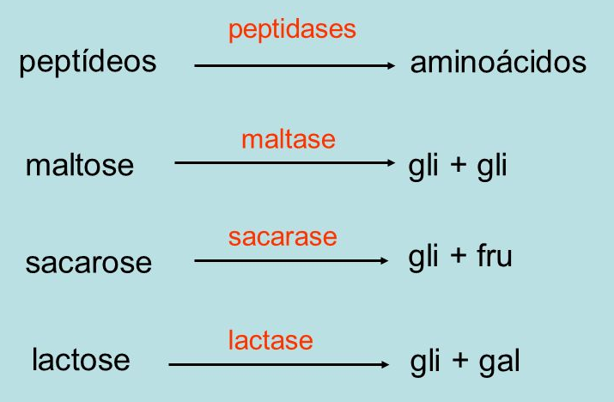

Digestão Humana
Intestino delgado: vão agir 3 sucos
  Suco entérico (intestinal): produzido pelas glândulas da parede do duodeno
  Contém enzimas digestivas: peptidase, nucleotidase; maltase, sacarase e lactase (dissacaridases)

Slide 15
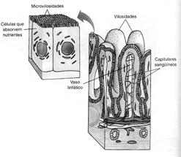
Digestão Humana
Intestino delgado: Absorção dos alimentos
  Tubo longo
  Vilosidades
  Microvilosidades
  O órgão é intensamente pregueado
↑ Superfície; ↑ Absorção

Slide 16
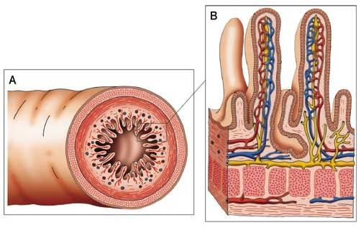
Vilosidades

Slide 17
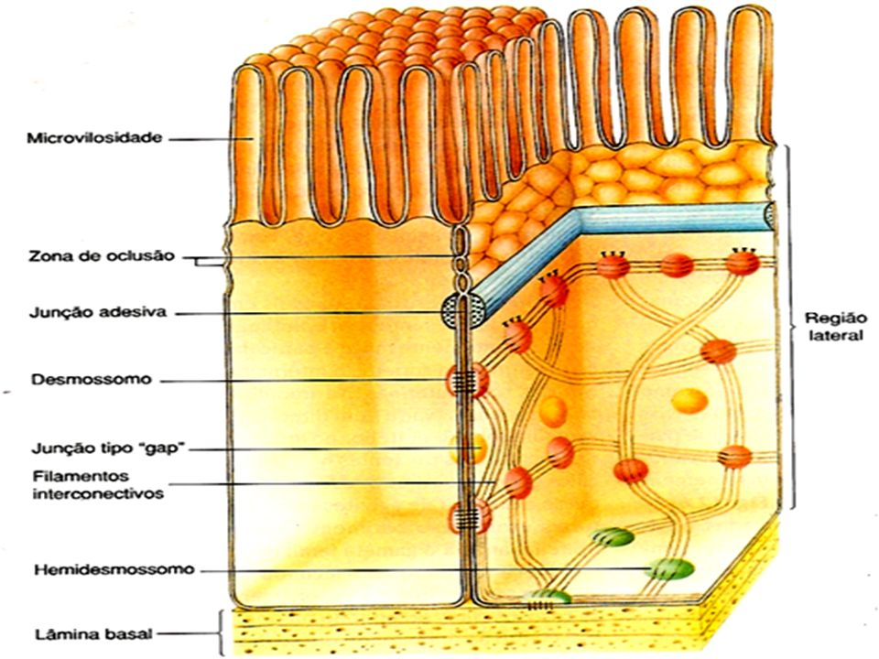

Slide 18
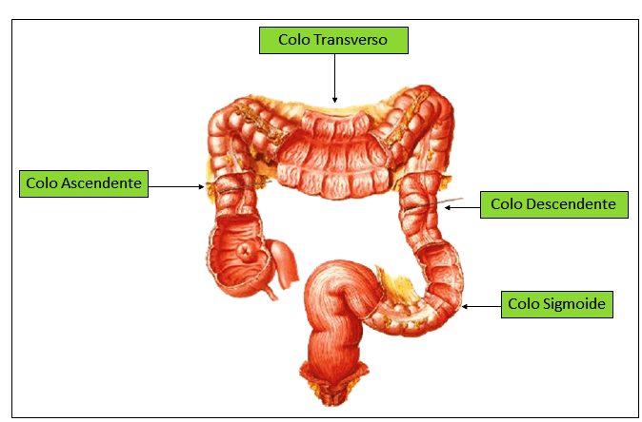
Digestão Humana
Intestino Grosso (cólon): Absorção de H2O e sais minerais

Slide 19
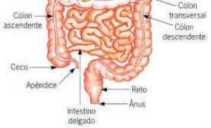
Digestão Humana
Reto e ânus: defecação - eliminação de substâncias não digeridas do trato gastrointestinal.

Slide 20
Digestão Humana
Mastigação: Desintegração parcial dos alimentos, processo mecânico e químico.
Deglutição: Condução dos alimentos através da faringe para o esôfago.
Ingestão: Introdução do alimento no estômago.
Digestão: Desdobramento do alimento em moléculas mais simples.
Absorção: Processo realizado pelos intestinos.
Defecação: Eliminação de substâncias não digeridas do trato gastro intestinal.

Slide 21
O sistema digestório e o respiratório, por mais que tenham funções diferentes, possuem uma estrutura em comum, onde haverá a passagem do ar para o trato respiratório e também do alimento para o tubo digestivo. A estrutura referida é o(a):
Traqueia
Brônquios
Faringe
Esôfago
Laringe

Slide 22
O sistema digestório e o respiratório, por mais que tenham funções diferentes, possuem uma estrutura em comum, onde haverá a passagem do ar para o trato respiratório e também do alimento para o tubo digestivo. A estrutura referida é o(a):
Traqueia
Brônquios
Faringe
Esôfago
Laringe

Slide 23
(ENEM 2013) As serpentes que habitam regiões de seca podem ficar em jejum por um longo período de tempo devido à escassez de alimento. Assim, a sobrevivência desses predadores está relacionada ao aproveitamento máximo dos nutrientes obtidos com a presa capturada.
De acordo com essa situação, essas serpentes apresentam alterações morfológicas e fisiológicas, como o aumento das vilosidades intestinais e a intensificação da irrigação sanguínea na porção interna dessas estruturas.
A função do aumento das vilosidades intestinais para essas serpentes é maximizar o(a)
comprimento do trato gastrointestinal para caber mais alimento.
área de contato com o conteúdo intestinal para absorção dos nutrientes.
liberação de calor via irrigação sanguínea para controle térmico do sistema digestório.
secreção de enzimas digestivas para aumentar a degradação proteica no estômago.
processo de digestão para diminuir o tempo de permanência do alimento no intestino.

Slide 24
(ENEM 2013) As serpentes que habitam regiões de seca podem ficar em jejum por um longo período de tempo devido à escassez de alimento. Assim, a sobrevivência desses predadores está relacionada ao aproveitamento máximo dos nutrientes obtidos com a presa capturada.
De acordo com essa situação, essas serpentes apresentam alterações morfológicas e fisiológicas, como o aumento das vilosidades intestinais e a intensificação da irrigação sanguínea na porção interna dessas estruturas.
A função do aumento das vilosidades intestinais para essas serpentes é maximizar o(a)
comprimento do trato gastrointestinal para caber mais alimento.
área de contato com o conteúdo intestinal para absorção dos nutrientes.
liberação de calor via irrigação sanguínea para controle térmico do sistema digestório.
secreção de enzimas digestivas para aumentar a degradação proteica no estômago.
processo de digestão para diminuir o tempo de permanência do alimento no intestino.

Slide 25
(ENEM 2009) Para que todos os órgãos do corpo humano funcionem em boas condições, é necessário que a temperatura do corpo fique sempre entre 36 º(C) e 37 ºC. Para manter-se dentro dessa faixa, em dias de muito calor ou durante intensos exercícios físicos, uma série de mecanismos fisiológicos é acionada. Pode-se citar como o principal responsável pela manutenção da temperatura corporal humana o sistema
digestório, pois produz enzimas que atuam na quebra de alimentos calóricos.
B) imunológico, pois suas células agem no sangue, diminuindo a condução do calor.
C) nervoso, pois promove a sudorese, que permite perda de calor por meio da evaporação da água.
D) reprodutor, pois secreta hormônios que alteram a temperatura, principalmente durante a menopausa.
E) endócrino, pois fabrica anticorpos que, por sua vez, atuam na variação do diâmetro dos vasos periféricos.

Slide 26
(ENEM 2009) Para que todos os órgãos do corpo humano funcionem em boas condições, é necessário que a temperatura do corpo fique sempre entre 36 º(C) e 37 ºC. Para manter-se dentro dessa faixa, em dias de muito calor ou durante intensos exercícios físicos, uma série de mecanismos fisiológicos é acionada. Pode-se citar como o principal responsável pela manutenção da temperatura corporal humana o sistema
digestório, pois produz enzimas que atuam na quebra de alimentos calóricos.
B) imunológico, pois suas células agem no sangue, diminuindo a condução do calor.
C) nervoso, pois promove a sudorese, que permite perda de calor por meio da evaporação da água.
D) reprodutor, pois secreta hormônios que alteram a temperatura, principalmente durante a menopausa.
E) endócrino, pois fabrica anticorpos que, por sua vez, atuam na variação do diâmetro dos vasos periféricos.
O sistema nervoso é responsável pelo controle de temperatura dos seres endotérmicos.

Slide 27
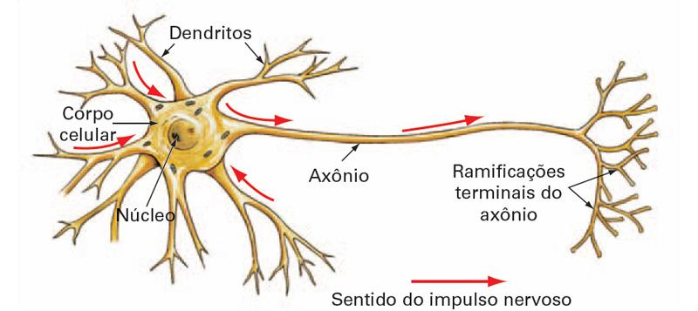
Sistema Nervoso
Neurônio ou célula nervosa: altamente diferenciada

Slide 28
Sistema Nervoso
Propagação do impulso nervoso: transmissão eletroquímica
  REPOUSO ou POLARIZADO
    Bomba de sódio- potássio: transporte ativo (gasto de ATP)
    Potencial de membrana = ddp = -70 mV
  DESPOLARIZAÇÃO
  Com o estímulo, ocorre a abertura de canais rápidos de sódio. Isso causa grande influxo de sódio, que inverte a polaridade da membrana.
  Essa inversão de polaridade é o impulso nervoso.
  Potencial de ação = ddp = + 40 mV
  3. REPOLARIZAÇÃO
  Saída de potássio e atuação da bomba de sódio-potássio promovem a repolarização e manutenção da polaridade.

Slide 29
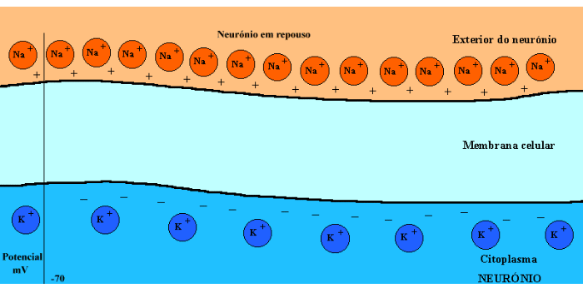

Slide 30
Impulso nervoso
Limiar de excitação → estímulo mínimo capaz de gerar despolarização
  Estímulos < L.E. → não despolariza
  Estímulos ≥ L.E. → despolariza (sempre na mesma velocidade)
“Lei do tudo ou nada”
Isso significa que ou o estímulo é suficientemente intenso para excitar o neurônio, desencadeando o potencial de ação, ou nada acontece. Não existe potencial de ação mais forte ou mais fraco; ele é igual independente da intensidade do estímulo.
Estímulos mais intensos provocam maior número de estímulos nervosos e atingem mais fibras nervosas.

Slide 31
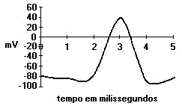
O gráfico a seguir mostra a variação do potencial da membrana do neurônio quando estimulado.
O potencial de ação para um determinado neurônio:
a) varia de acordo com a intensidade do estímulo, isto é, para intensidades pequenas temos potenciais pequenos e para maiores, potenciais maiores.
b) é sempre o mesmo, porém a intensidade do estímulo não pode ir além de determinado valor, pois o neurônio obedece à 'lei do tudo ou nada'.
c) varia de acordo com a 'lei do tudo ou nada.
d) aumenta ou diminui na razão inversa da intensidade do estímulo.
e) é sempre o mesmo, qualquer que seja o estímulo, porque o neurônio obedece à "lei do tudo ou nada".

Slide 32
O gráfico a seguir mostra a variação do potencial da membrana do neurônio quando estimulado.
O potencial de ação para um determinado neurônio:
a) varia de acordo com a intensidade do estímulo, isto é, para intensidades pequenas temos potenciais pequenos e para maiores, potenciais maiores.
b) é sempre o mesmo, porém a intensidade do estímulo não pode ir além de determinado valor, pois o neurônio obedece à 'lei do tudo ou nada'.
c) varia de acordo com a 'lei do tudo ou nada.
d) aumenta ou diminui na razão inversa da intensidade do estímulo.
e) é sempre o mesmo, qualquer que seja o estímulo, porque o neurônio obedece à "lei do tudo ou nada".

Slide 33
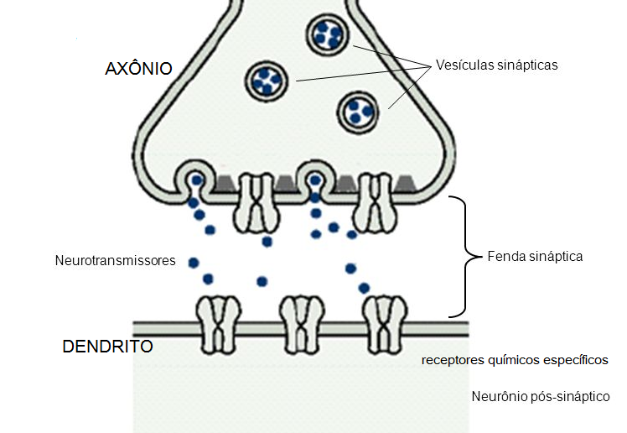
Sinapse
Vesículas sinápticas liberam neurotransmissores.
Os neurotransmissores se ligam a receptores de membrana nos dendritos do neurônio pós-sináptico, no qual desencadeiam novos Potenciais de Ação, transmitindo o impulso nervoso.
Depois da transmissão sináptica, ocorre a recaptação dos neurotransmissores na fenda sináptica pelo neurônio pré-sináptico.

Slide 34
Botox: toxina botulínica
Toxina de bactéria que inibe a liberação de neurotransmissores na fenda sináptica
Provoca paralisia muscular

Slide 35
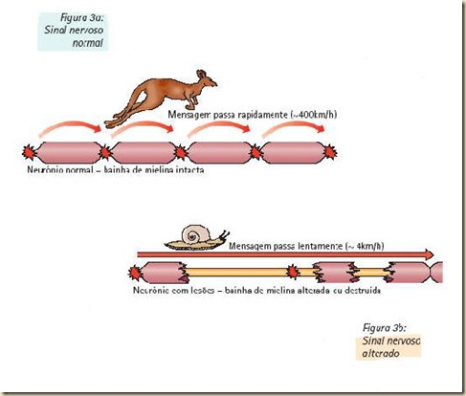
Bainha de mielina
Células de Schwann se enrolam dezenas de vezes em torno do axônio e formam uma capa membranosa, chamada bainha de mielina.
A bainha de mielina atua como um isolamento elétrico (lipídeo isolante) e aumenta a velocidade de propagação do impulso nervoso ao longo do axônio.
  A propagação do impulso nervoso em axônios mielinizados se dá “aos saltos”, o que aumenta sua velocidade.

Slide 36
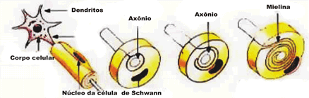
Bainha de mielina
O estrato mielínico também auxilia na regeneração dos prolongamentos de neurônios lesados
Na doença degenerativa conhecida como esclerose múltipla, por exemplo, ocorre um deterioração gradual da bainha de mielina, resultando na perda progressiva da coordenação nervosa.

Slide 37
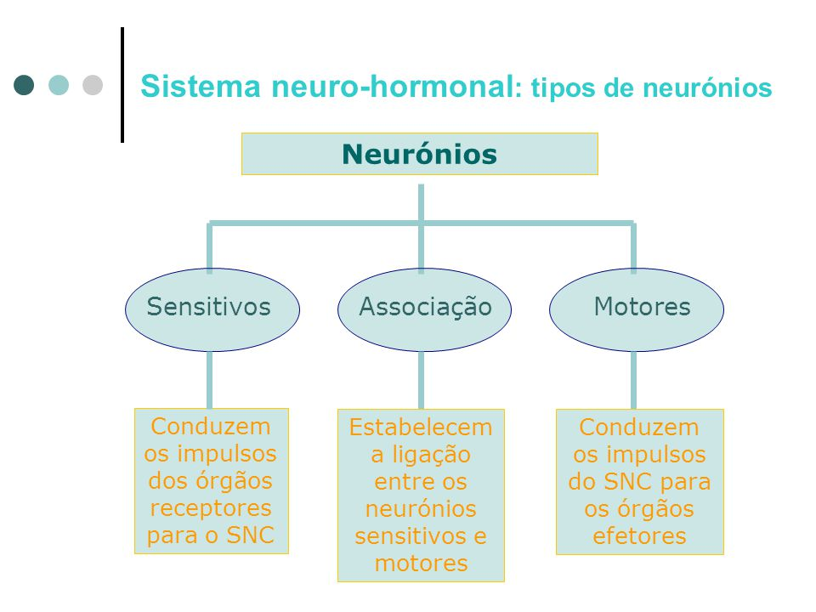
Os tipos de neurônio

Slide 38
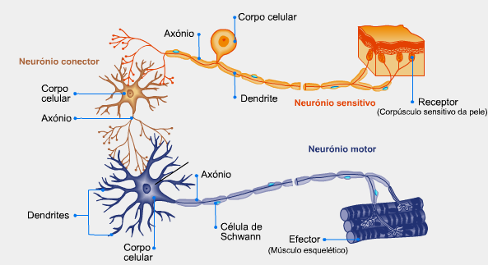

Slide 39
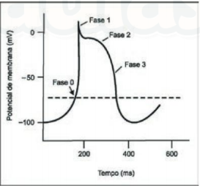
(ENEM 2009) As células possuem potencial de membrana, que pode ser classificado em repouso ou ação, e é uma estratégia eletrofisiológica interessante e simples do ponto de vista físico. Essa característica eletrofisiológica está presente na figura a seguir, que mostra um potencial de ação disparado por uma célula que compõe as fibras de Purkinje, responsáveis por conduzir os impulsos elétricos para o tecido cardíaco, possibilitando assim a contração cardíaca. Observa-se que existem quatro fases envolvidas nesse potencial de ação, sendo denominadas fases 0, 1, 2 e 3.
O potencial de repouso dessa célula é -100 mv, e quando ocorre influxo de íons Na+ e Ca2+, a polaridade celular pode atingir valores de até +10 mv, o que se denomina despolarização celular. A modificação no potencial de repouso pode disparar um potencial de ação quando a voltagem da membrana atinge o limiar de disparo que está representado na figura pela linha pontilhada. Contudo, a célula não pode se manter despolarizada, pois isso acarretaria a morte celular. Assim, ocorre a repolarização celular, mecanismo que reverte a despolarização e retoma a célula ao potencial de repouso. Para tanto, há o efluxo celular de íons K+.

Slide 40
Qual das fases, presentes na figura, indica o processo de despolarização e repolarização celular, respectivamente?
Fases 0 e 2.
Fases 0 e 3.
(C) Fases 1 e 2.
(D) Fases 2 e 0.
(E) Fases 3 e 1.

Slide 41
Qual das fases, presentes na figura, indica o processo de despolarização e repolarização celular, respectivamente?
Fases 0 e 2.
Fases 0 e 3.
(C) Fases 1 e 2.
(D) Fases 2 e 0.
(E) Fases 3 e 1.
Enquanto o potencial aumenta a célula é despolarizada. A repolarização ocorre quando a célula retorna ao seu potencial de repouso.

Slide 42
(ENEM) O metabolismo dos carboidratos é fundamental para o ser humano, pois a partir desses compostos orgânicos obtém-se grande parte da energia para as funções vitais. Por outro lado, desequilíbrios nesse processo podem provocar hiperglicemia ou diabetes.
O caminho do açúcar no organismo inicia-se com a ingestão de carboidratos que chegando ao intestino, sofrem a ação de enzimas, “quebrando-se” em moléculas menores (glicose, por exemplo) que serão absorvidas.
A insulina, hormônio produzido pelo pâncreas, é responsável por facilitar a entrada de glicose nas células. Se uma pessoa produz pouca insulina, ou se sua ação está diminuída, dificilmente a glicose pode entrar na célula e ser consumida.
Com base nestas informações, pode-se concluir que:
a) o papel realizado pelas enzimas pode ser diretamente substituído pelo hormônio insulina.
b) a insulina produzida pelo pâncreas tem papel enzimático sobre as moléculas de açúcar.
c) o acúmulo de glicose no sangue é provocado pelo aumento da ação da insulina, levando o indivíduo a um quadro clínico de hiperglicemia.
d) a diminuição da insulina circulante provoca um acúmulo de glicose no sangue.
e) o principal papel da insulina é manter o nível de glicose no sangue suficientemente alto, evitando, assim, um quadro clínico de diabetes.

Slide 43
(ENEM) O metabolismo dos carboidratos é fundamental para o ser humano, pois a partir desses compostos orgânicos obtém-se grande parte da energia para as funções vitais. Por outro lado, desequilíbrios nesse processo podem provocar hiperglicemia ou diabetes.
O caminho do açúcar no organismo inicia-se com a ingestão de carboidratos que chegando ao intestino, sofrem a ação de enzimas, “quebrando-se” em moléculas menores (glicose, por exemplo) que serão absorvidas.
A insulina, hormônio produzido pelo pâncreas, é responsável por facilitar a entrada de glicose nas células. Se uma pessoa produz pouca insulina, ou se sua ação está diminuída, dificilmente a glicose pode entrar na célula e ser consumida.
Com base nestas informações, pode-se concluir que:
a) o papel realizado pelas enzimas pode ser diretamente substituído pelo hormônio insulina.
b) a insulina produzida pelo pâncreas tem papel enzimático sobre as moléculas de açúcar.
c) o acúmulo de glicose no sangue é provocado pelo aumento da ação da insulina, levando o indivíduo a um quadro clínico de hiperglicemia.
d) a diminuição da insulina circulante provoca um acúmulo de glicose no sangue.
e) o principal papel da insulina é manter o nível de glicose no sangue suficientemente alto, evitando, assim, um quadro clínico de diabetes.

